Slide 1
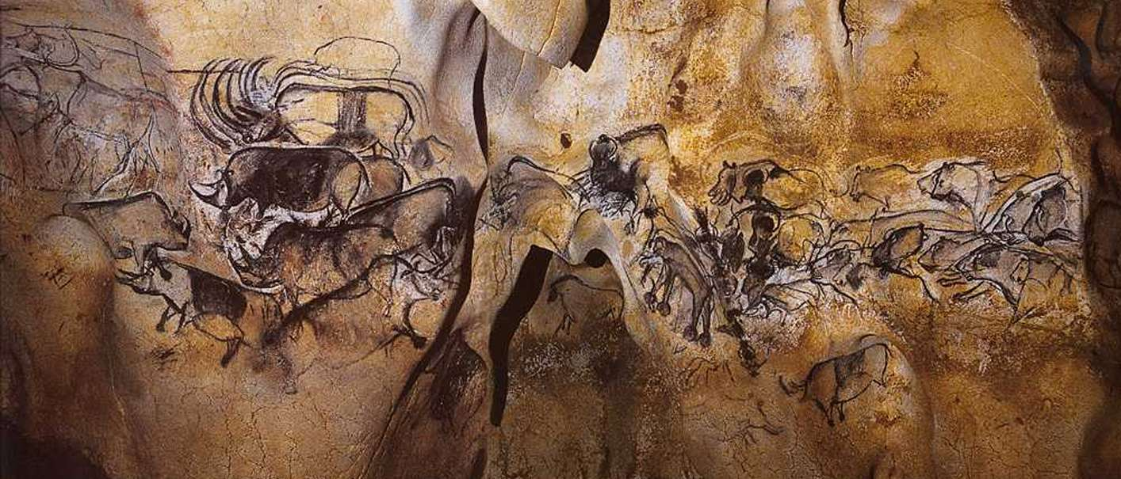
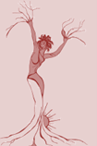
Da antenato mitico ad attrazione turistica. Il ritorno dell’orso sulle Alpi Michela Zucca
Michela Zucca
Servizi Culturali

Slide 2
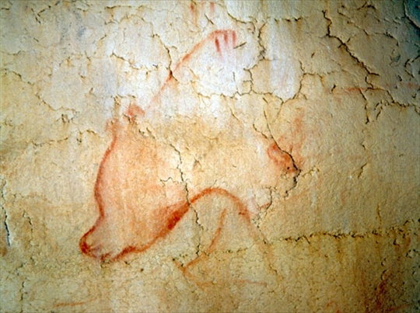
Ursus speleaus, grotta di Chauvet, Ardeche, Francia.
30.000 a.C., ocra rossa

Slide 3
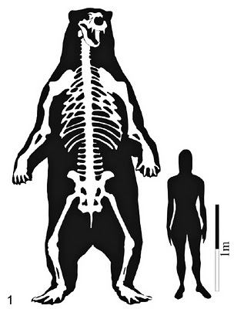
L’orso delle caverne (ursus spelaeus), si è estinto intorno al 15.000 a.C. Era una belva possente alta 3,5 metri in posizione eretta (contro i 2,10 metri dell’attuale orso bruno) e del peso di 500/600 chili. A Chauvet c’era una camera con un grande blocco di roccia al centro (un altare?!) con sopra un’enorme testa di orso, circondata da altri cinque teschi più piccoli.

Slide 4
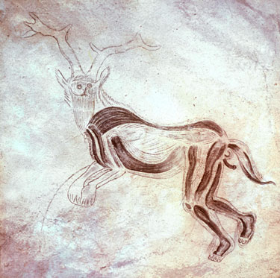
Lo sciamano della grotta dei Tros Freres, Ardeche, Francia, 13.000 a.C., rappresenta un essere metamorfico con le zampe di orso.

Slide 5
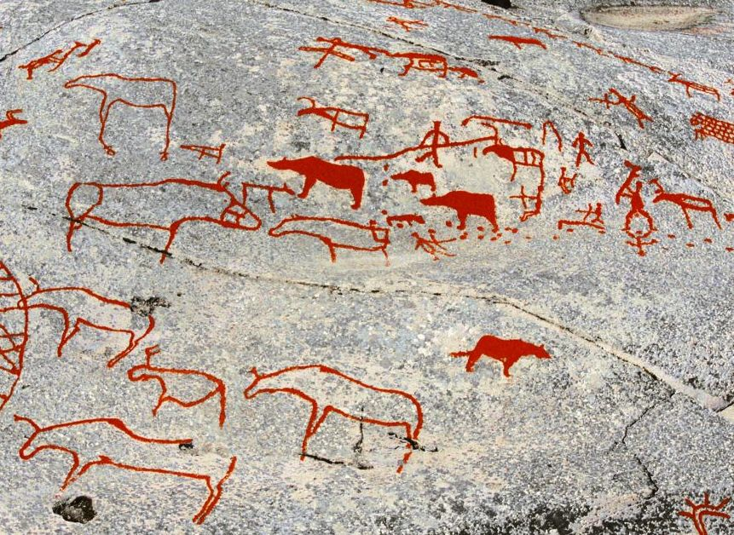
Hjemmelund, Norvegia. 4.000 a.C.

Slide 6
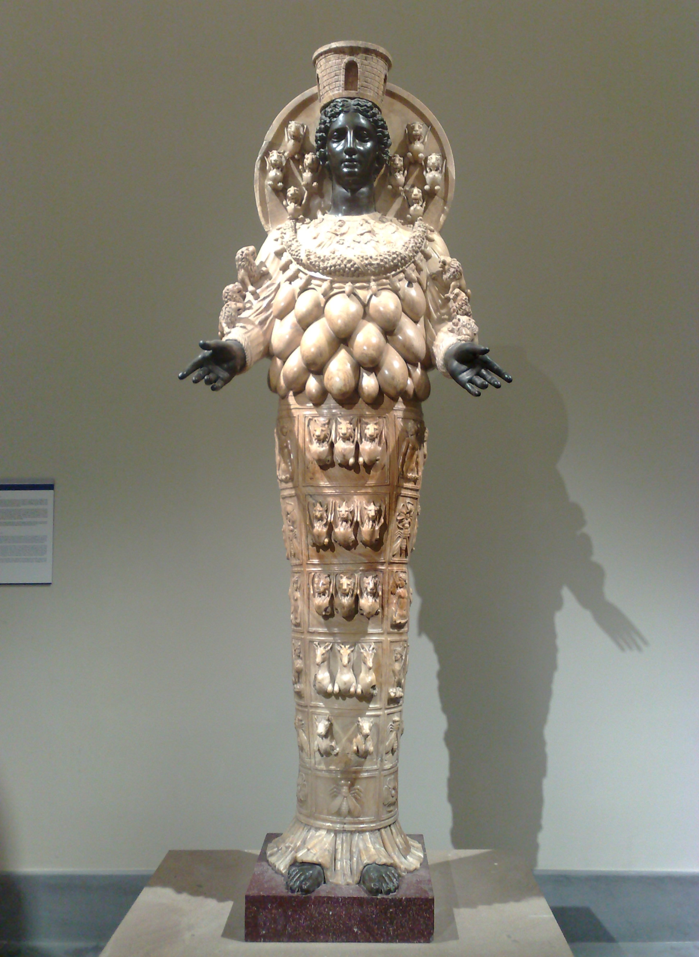
Fra le popolazioni dell’antica Europa celtica e mediterranea oltre che di tutta la Siberia l’orso è a simbologia femminile
e rappresenta la maternità. E’ uno degli attributi di Artemide, dea nera della foresta e della fauna selvaggia, ed è legato al nord.
Michela Zucca
Servizi Culturali

Slide 7
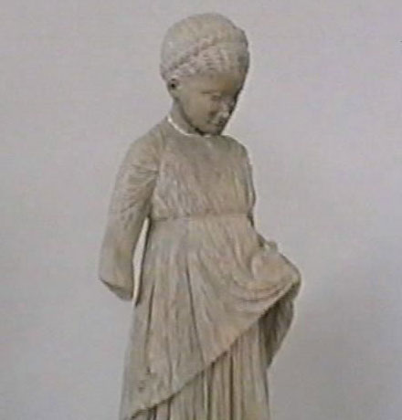
Nell’antica Grecia le ragazze dell’aristocrazia dovevano «diventare orse» prima di sposarsi: il rito tramanda il ricordo di arcaiche cerimonie sciamaniche di iniziazione e trasformazione legate alle donne.
Arktoi: piccola orsa. Santuario di Artemide.
Brauron, Grecia, 2.000-1.600 a.C.

Slide 8
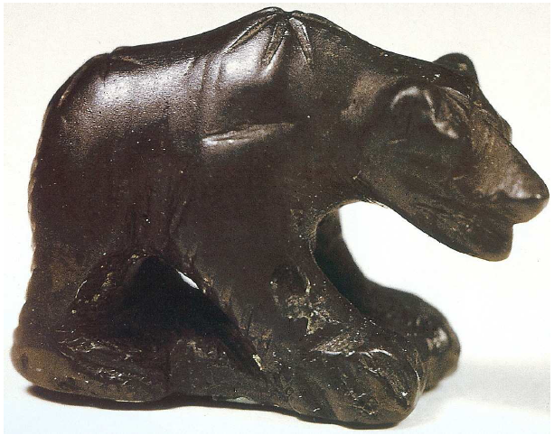
Amuleto di fattura celtica.
Lancashire, Inghilterra.
Amuleto in pietra di fattura celtica. Lancashire, Inghilterra.
Michela Zucca
Servizi Culturali

Slide 9
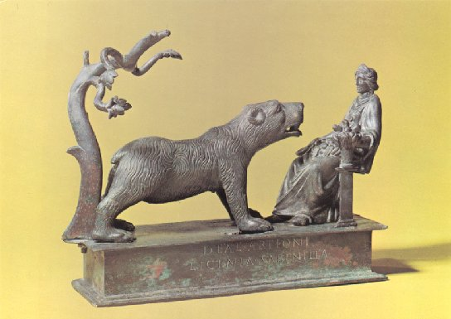
La dea Artos. Mure, Svizzera.

Slide 10
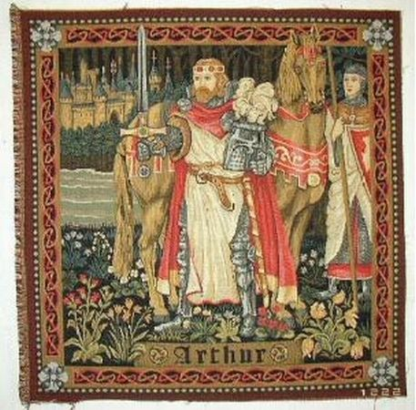
Fra i Celti l’’orsitudine’
è simbolo di regalità: Artù
È il re Orso, nasce peloso in primavera e scompare in autunno quando i plantigradi vanno in letargo.

Slide 11
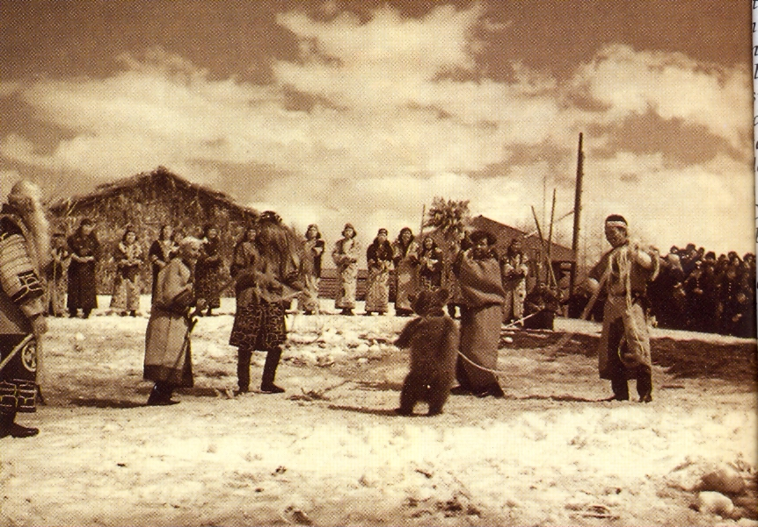
Rito Ainu dell’orso. Giappone, isola di Hokkaido.

Slide 12
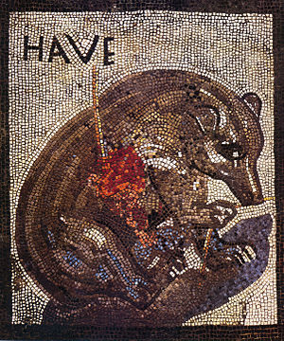
Casa dell’orso ferito, Pompei, I sec. d.C. Mosaico all’ingresso.
Per i romani è una bestia in competizione con l’uomo, da sterminare e da rappresentare morente.

Slide 13
Berserkir: da berr in germanico bär, in nederlandese beer, ‘orso’, GUERRIERI ORSI
Sembra che i berserkir fossero bande religiose o società di guerrieri.
secondo la leggenda si trasformavano letteralmente in enormi orsi mannari durante la battaglia e si diceva che non potessero essere sconfitti perché non sentivano dolore senza ricorrere all'asportazione di parti vitali.
Anche gli alleati dovevano temerli perché nella loro selvaggia furia, potevano decidere di saccheggiare un villaggio amico e violentare le donne.
La legge cristiana li bandì come pagani. Nel 1100 i berserkir organizzati erano spariti.

Slide 14
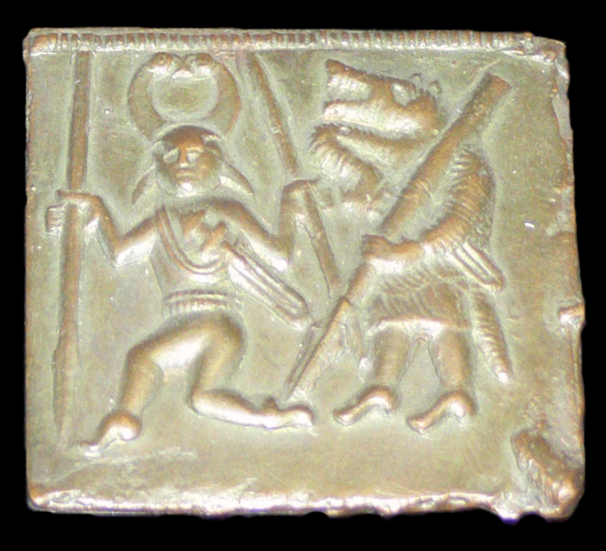

Slide 15
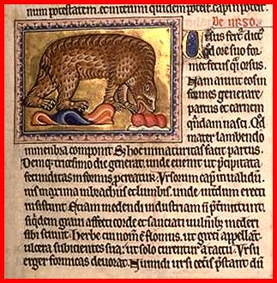
Nel Medio Evo diventa compagno di santi e di asceti, ma si comincia una furibonda guerra di sterminio che, nel giro di qualche secolo, lo rende residuale.

Slide 16
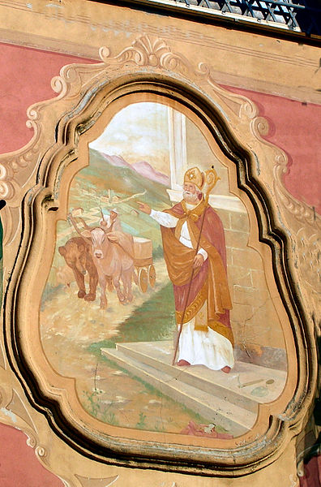
Sant’Ulcese (Ursicino) vescovo gallico del V secolo.
La tradizione vuole che il santo possedesse due buoi, dei quali si serviva, aggiogandoli ad un carro, per trasportare i materiali necessari alla costruzione della chiesa. L’orso sbucato dai boschi si sarebbe avventato su uno dei buoi, uccidendolo; il santo, allora, gli ingiunse di prendere il posto del bue ucciso, al traino del carro. La belva, miracolosamente ammansita, ubbidì prontamente all’ordine, portando così a compimento il lavoro.

Slide 17
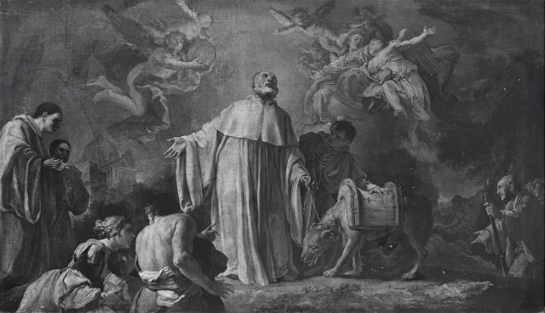
Molti santi, in ogni parte d’Europa, hanno orsi
che li aiutano, gli fanno da cavalcatura e li salvano
in situazioni difficili….

Slide 18
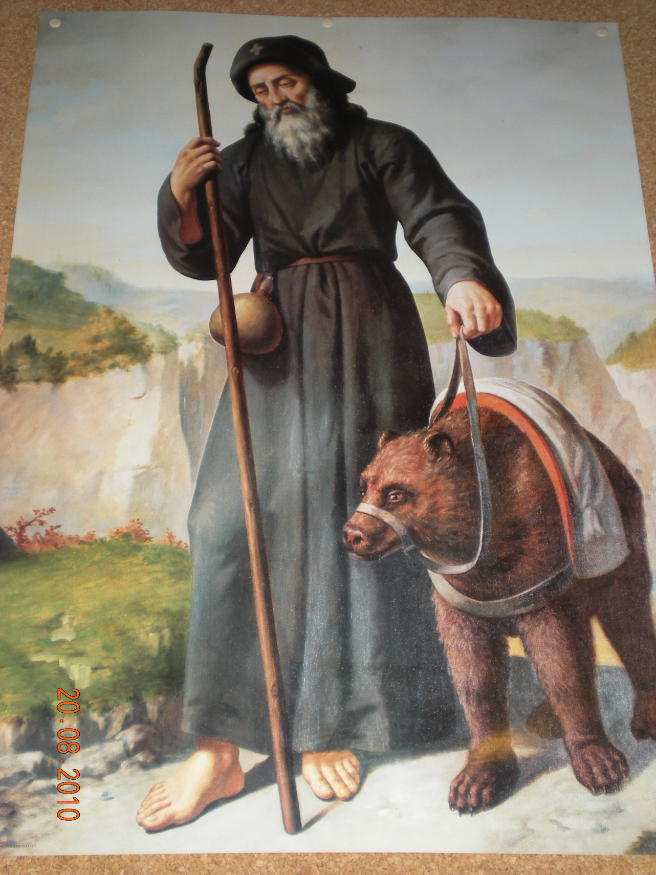
In compagnia dei santi cristiani, però, appare sempre incatenato, i riti arcaici che lo vedono protagonista vengono piano piano carnevalizzati, gli «uomini selvatici» che popolano le selve europee vengono sterminati come belve. La «soluzione finale» si compie.

Slide 19
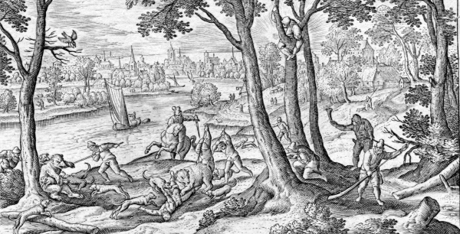
Il povero animale ha ormai perso qualsiasi caratteristica di sacralità. Viene visto come un concorrente nelle risorse di caccia grossi dai signori, che danno ricompense ad ogni pelle.
Michela Zucca
Servizi Culturali
Michela Zucca
Servizi Culturali

Slide 20
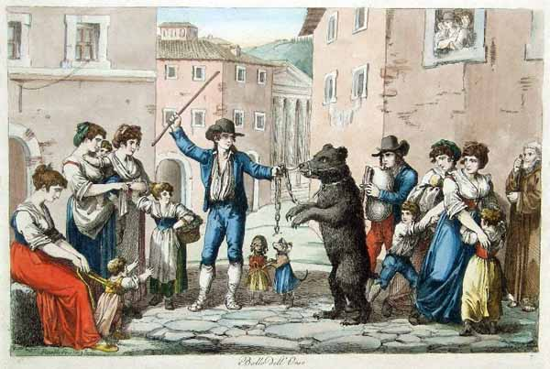
L’orso diventa animale da fiera, viene pubblicamente torturato, tenuto in catene, ridicolizzato, deriso; «orso» diventa sinonimo di asociale, rozzo, ignorante, violento
Michela Zucca
Servizi Culturali

Slide 21
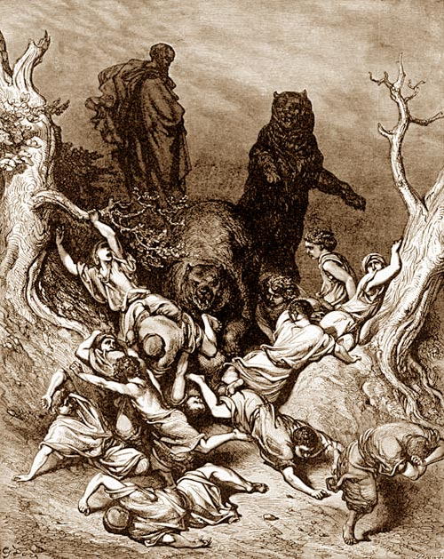
I fanciulli sbranati dagli orsi, particolare da un'incisione
di Gustavo Doré. La tavola fa riferimento all'episodio narrato nel II Libro dei Re: è lecito eliminarli perché sono assassini,
Mangiano i bambini, sono bestie demoniache che non hanno senso di esistere.

Slide 22
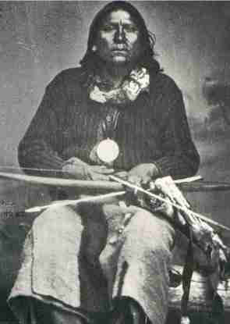
Orso Bianco: Kiowa. L'amicizia dell'uomo bianco mi ha reso povero.
Lo arrestarono nel 1875 accusandolo di aver guidato l’assalto ad un treno. Condannato al carcere a vita, si suicidò gettandosi dalla finestra dell’ospedale.

Slide 23
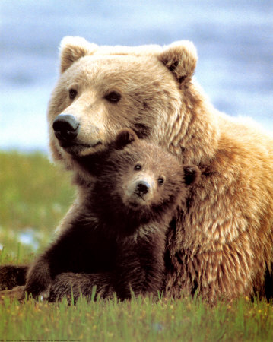
Adesso è diventato attrazione turistica: ma ancora una volta, si vorrebbe utilizzarlo senza dare niente in cambio, senza capire che se anche fa qualche danno, il rapporto costi-benefici è nettamente a nostro favore.

Slide 24
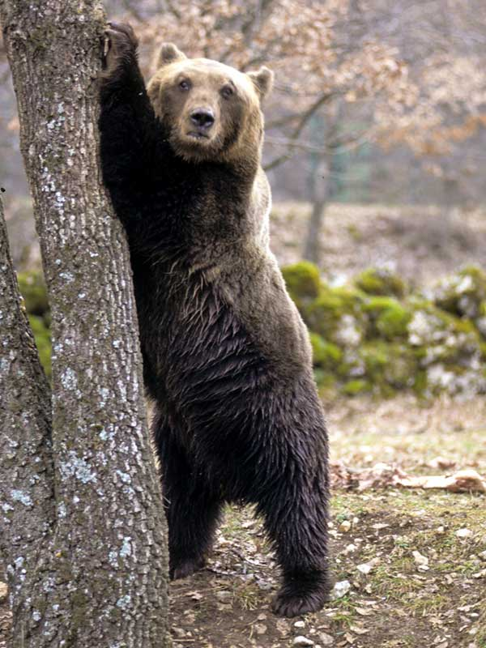
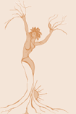
Mentre i popoli ‘primitivi’ erano ben consci che alla natura non si può chiedere senza dare niente in cambio, noi pretenderemmo di guadagnare sulla pelle dell’orso, che dovrebbe stare fermo e non danneggiare persone e proprietà.
Michela Zucca
Servizi Culturali

Slide 25
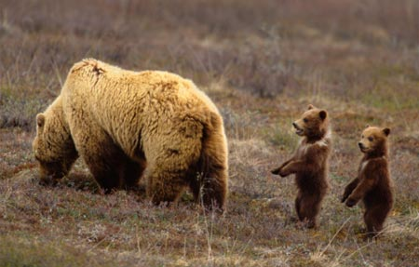
Bisogna riabituarsi a relazionarsi con la natura selvaggia, e a capire il valore del sacrificio che facevano i nostri antenati.

Slide 26
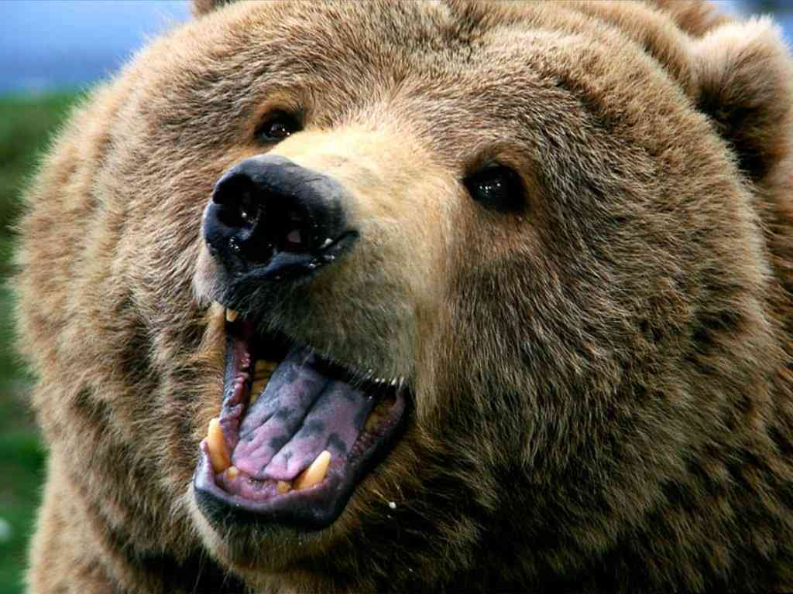
GRAZIE

